Slide 1

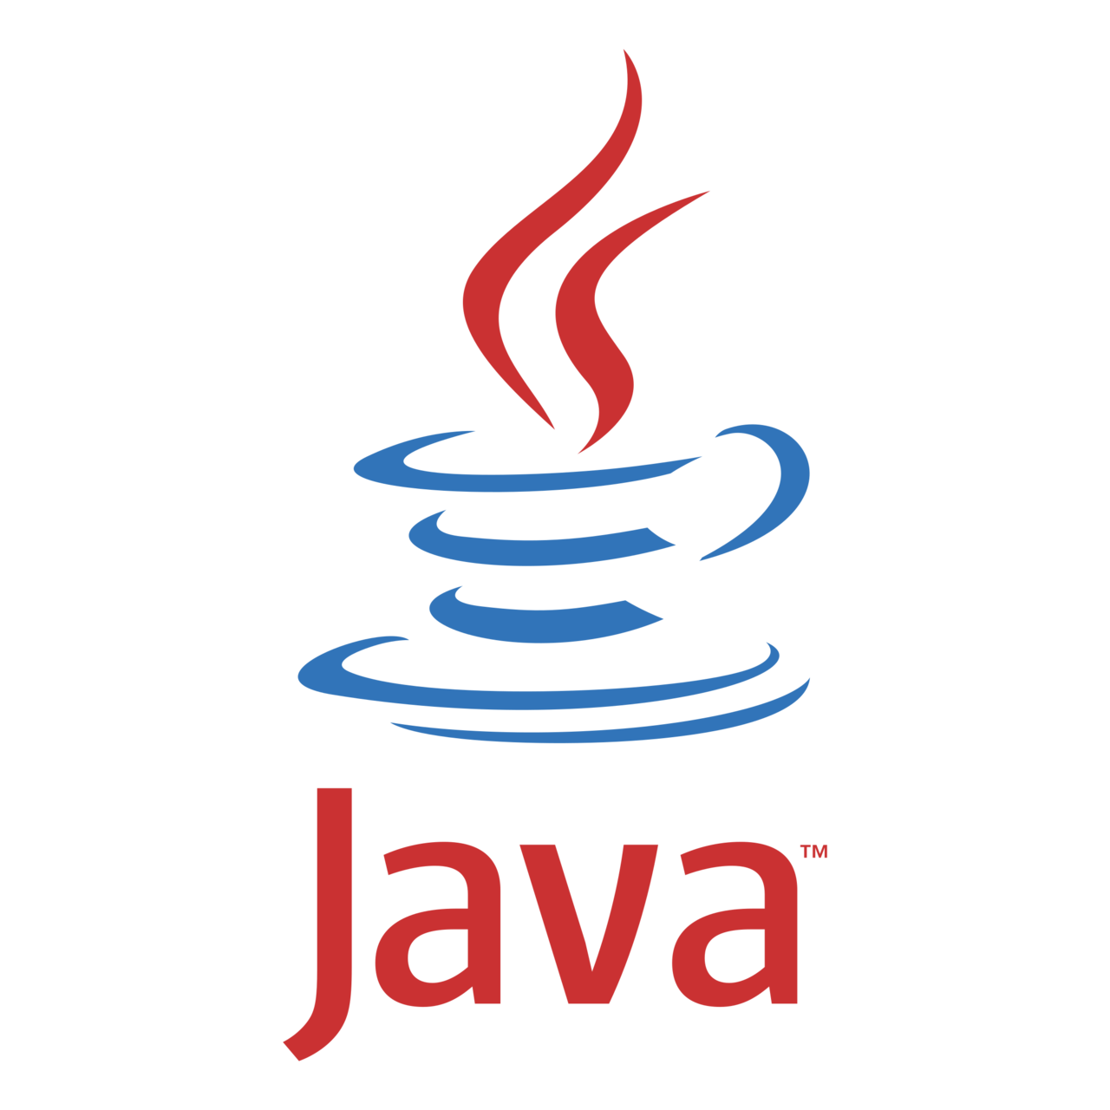
Java - Everywhere
Alunos:
Eduardo Pereira Costa
Gustavo Gomes de Souza
Jonathan Douglas Diego Tavares
Stephanie Silva Vieira Gomes
Fonte: Brands Logos e Fox on Green
Notes:
Fonte:
Textos - Lato 15
Título - Raleway 23

Slide 2
Sumário
Histórico
Paradigma(s)
Características mais marcantes
Linguagens similares ou “confrontantes” (contraditórias)
Exemplos de programas
Considerações finais

Slide 3

Introdução
Fonte: GEMInIS UFSCar

Slide 4
Histórico da Linguagem - 1991 a 1995
Java teve seu planejamento e criação iniciados em 1991, sendo lançado oficialmente apenas em 1995.
A linguagem fazia parte do Green Project e seus mentores/fundadores principais foram James Gosling, Patrick Naughton e Mike Sheridan.
O projeto foi iniciado com o objetivo de ser multiplataforma, o que contribuiu para a noção de IoT (Internet of Things) no futuro.

Slide 5

Histórico da Linguagem - 1995 a 2000
Também em 1995, a Sun anunciou a primeira versão do Oak, agora denominado de Java e a Netscape anunciou outro browser com suporte a Java.
A Sun apresentou o slogan “Write Once, Run Anywhere” para descrever os recursos multiplataforma do Java.
Entre 1996 e 2000 o JDK 1.1 (Java Development Kit) foi lançado e o sistema operacional JavaOS foi apresentado, em seguida vieram o JDK 1.2 que foi renomeado para J2SE 1.2 e logo após o J2SE 1.3, trazendo consigo as JVMs.
Fonte: Moved by Java Timeline

Slide 6
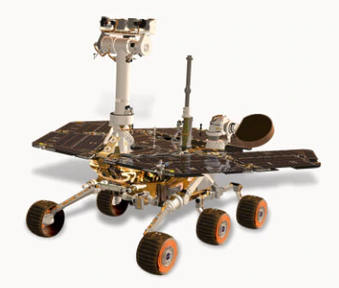
Histórico da Linguagem - 2001 a 2005
Em 2001, o CEO da Oracle, Larry Ellison, juntou-se à liderança da Sun no palco do JavaOne para demonstrar um software capaz de executar Java.
Entre 2001 e 2004, o “java.com” foi lançado para permitir o download do Java Runtime Package.
Em uma das conferências anuais JavaOne, a NASA demonstrou um protótipo do Mars Rover.
Em 2004, o J2SE 5.0 foi lançado implementando tipos genéricos e varargs (variáveis como argumento).
Fonte: Moved by Java Timeline

Slide 7
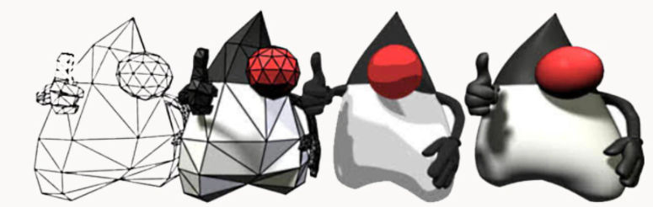
Histórico da Linguagem - 2006 a 2014
Em 2006, a Sun lançou o Java open source sob as licenças gerais da GNU e também, o Java SE 6.
Em 2009, a Oracle comprou a Sun, consequentemente comprando o Java também.
Entre 2009 e 2011, a Oracle lançou a Java Magazine, um blog oficial da linguagem de publicações técnicas sobre Java.
Fonte: Moved by Java Timeline

Slide 8


Histórico da Linguagem - 2015 a 2017
Neste período o Twitter migrou sua infraestrutura para a JVM.
Ainda em 2016 a Uber começou a utilizar o Java como uma das principais linguagens em seu desenvolvimento.
Em 2017 o Java SE 9 foi lançado com novos recursos.
No mesmo ano, 2017, Java é ranqueada como a linguagem de programação número um no mundo.
Fonte: Twitter
Fonte: Uber

Slide 9
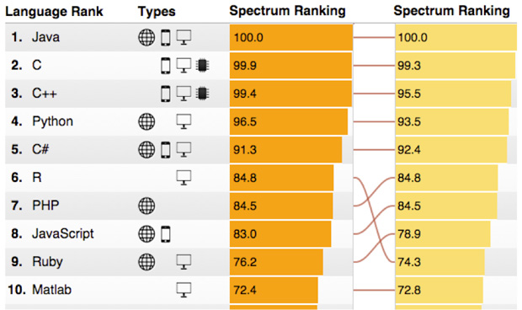
Ranking de popularidade das linguagens em 2015
2015 2014
Fonte: IEEE SPECTRUM

Slide 10
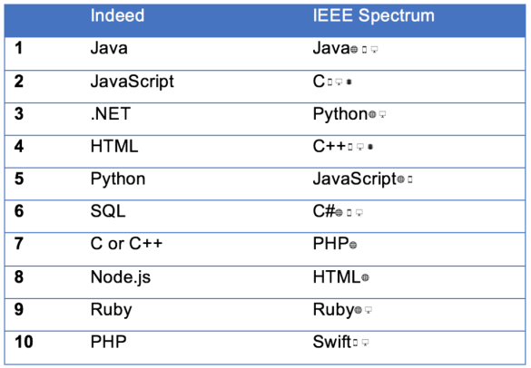
Ranking de usabilidade e popularidade das linguagens em 2017
Fonte: IEEE SPECTRUM

Slide 11
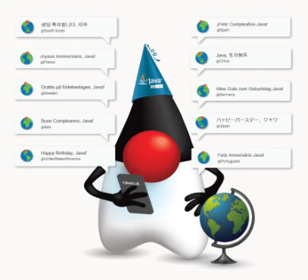
Histórico da Linguagem - 2018 a 2020
O Java SE 10 e o 11 foram lançados em 2018, incluindo os recursos, versionamento de lançamentos com base na data e HTTP Cliente.
Em 2019, o Java SE 12 e o 13 foram lançados trazendo como recurso as Switch Expressions e a capacidade de desalocar memória não utilizada.
Em 2020, o Java SE 14 e o 15 foram lançados.
Fonte: Moved by Java Timeline

Slide 12
Paradigmas
Java é considerada uma linguagem multiparadigma, possuindo características dos seguintes paradigmas:
Paradigma Imperativo
Paradigma Orientado a Objetos
Paradigma Funcional

Slide 13
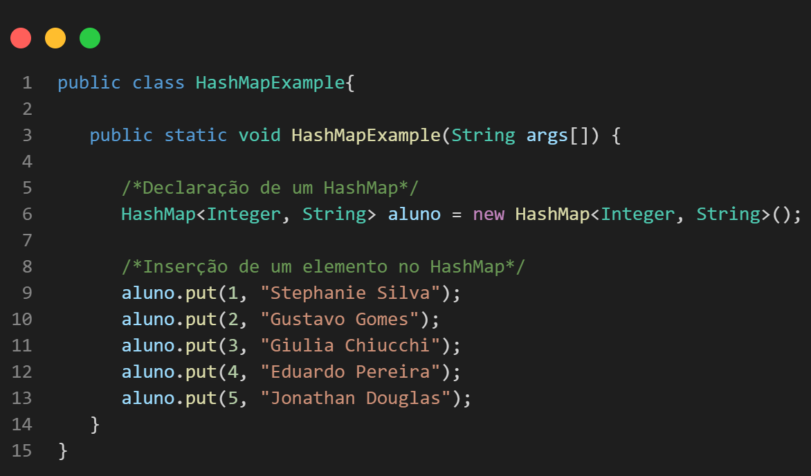
Paradigma Imperativo
O paradigma imperativo tem como características principais a execução sequencial de instruções e a mudança do estado de um programa através de comandos.

Slide 14
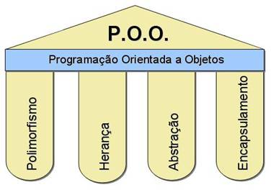
Paradigma Orientado a Objetos
O principal objetivo do paradigma orientado a objetos é permitir o desenvolvimento de programas que possam representar objetos e entidades que sejam flexíveis, de fácil manutenção e que permitam reuso de "estruturas".
São os pilares desse paradigma :
Abstração
Encapsulamento
Herança
Polimorfismo
Fonte: DevMedia

Slide 15
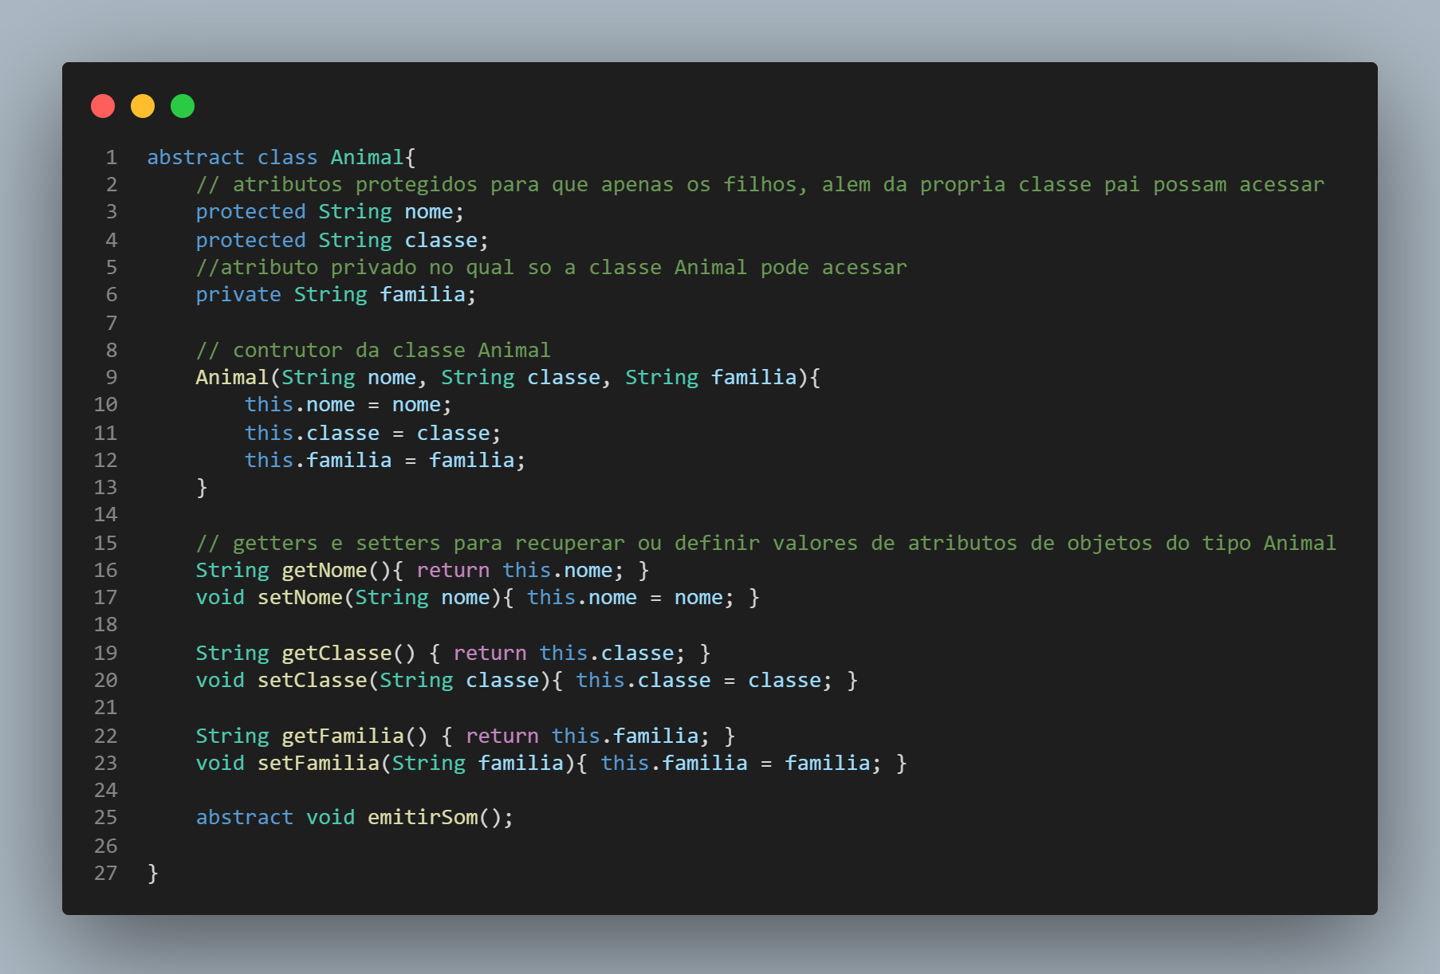

Slide 16
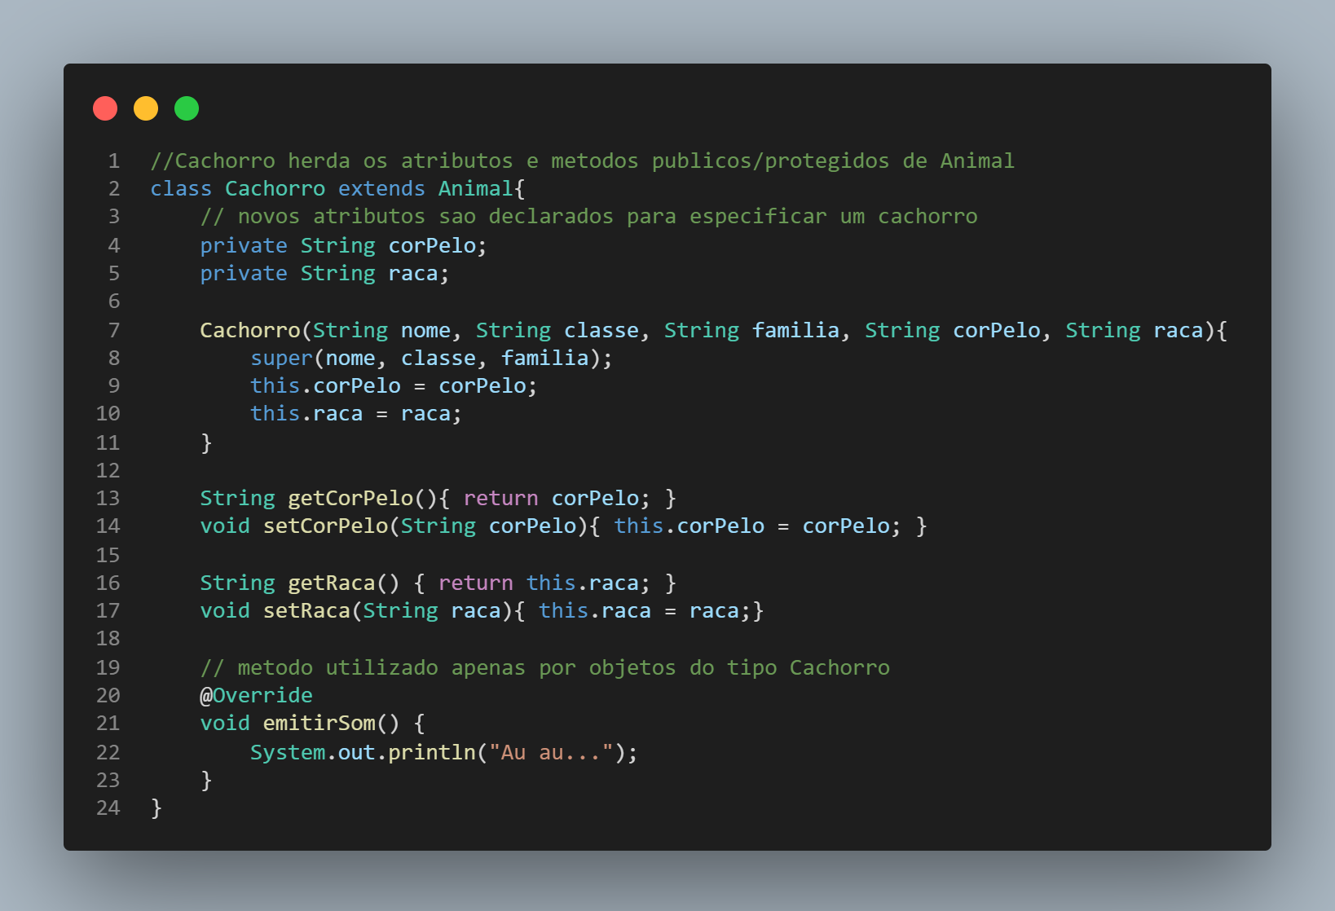

Slide 17
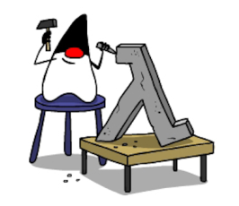
Paradigma Funcional
O paradigma funcional é um sub-paradigma do declarativo, nele as funções são similares às presentes na matemática, sendo a saída de cada função dependente apenas de seus argumentos, e sendo assim, o estado atual do programa não altera os argumentos e a forma com que os mesmos serão avaliados.
Fonte: deepu.tech

Slide 18
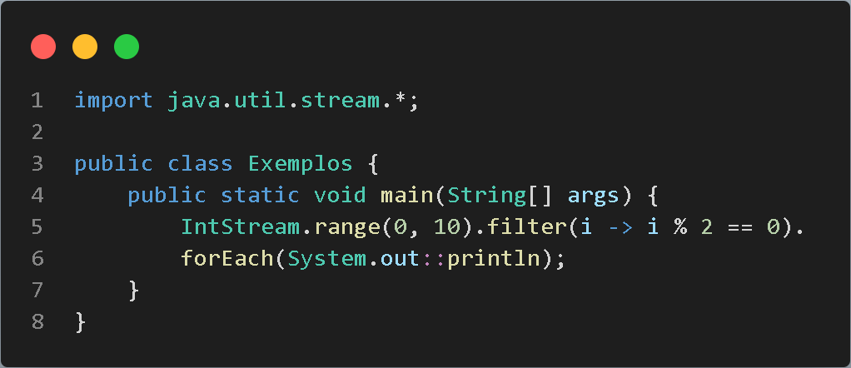

Slide 19
Características mais importantes
Orientação a Objetos
Portabilidade - JVM
Flexibilidade da linguagem
Ubiquidade

Slide 20
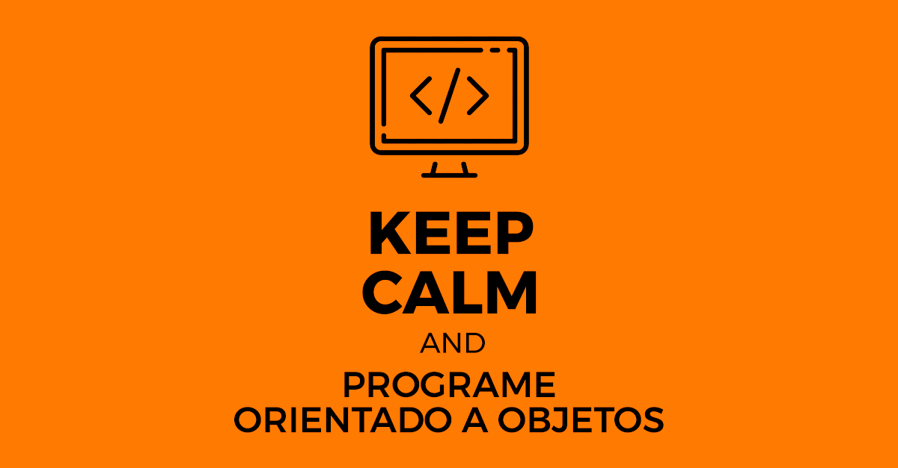
Orientação a Objetos
Java surgiu como uma linguagem que está intimamente conectada ao paradigma orientado a objetos, sendo também incluída ao paradigma imperativo.
Uma vez que Java lida com OO, ela torna-se uma linguagem capaz de explorar uma vasta extensão de mecanismos inerentes a esse paradigma. São exemplos desses mecanismos os 4 pilares do POO, sendo eles a Abstração, o Encapsulamento, a Herança e o Polimorfismo.
Fonte: DevMedia

Slide 21
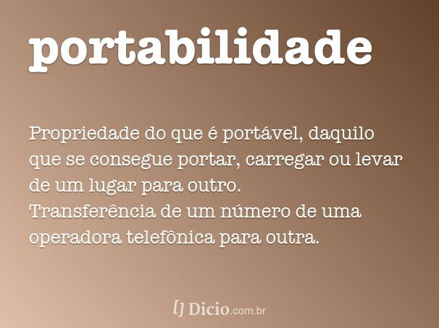
Portabilidade - JVM
Java é uma linguagem que foge aos padrões quando o assunto é o processo de compilação. É bastante conhecida pelo uso de uma máquina virtual (JVM), que por sua vez interpreta e executa programas através da geração de bytecodes.
Tal característica peculiar garante à linguagem a capacidade de executar qualquer programa independentemente da plataforma que estiver presente. Uma vez que a execução é feita pela JVM, torna-se possível alcançar uma portabilidade até então não antes vista em outras linguagens anteriores ao Java.

Slide 22

Flexibilidade da linguagem
São exemplos de possíveis cenários em que Java está sendo utilizado atualmente e fora utilizado no passado:
Banco Inter, no cenário empresarial, amplamente utilizado no Backend.
Entretenimento voltado a jogos eletrônicos, tendo nomes como The Sims, Runescape, GTA: San Andreas(Mobile), Flappy Bird, Tibia e muito mais.
Educação e aprendizagem de programação, sendo utilizado dentro de escolas e universidades para ensinar conceitos de lógica de programação e paradigma OO. Vale citar nesse contexto, que podem ser trabalhados os usos através do modo console ou interface gráfica.
Na WEB, em que Java no passado foi amplamente utilizado para criar os famosos "Applets", que eram aplicações nativas em Java executadas pelos navegadores. Atualmente, é utilizado ainda mais na WEB através do JSP(Java Server Pages).
Fonte: Revista Pilates

Slide 23
Ubiquidade
A portabilidade da linguagem permitiu a ela alcançar tamanho feito, uma vez que mais de 2 bilhões de dispositivos no mundo inteiro estão rodando alguma aplicação feita em Java.
Citado este fato, é preciso então mencionar a importância da linguagem no mais novo conceito que está sendo introduzido nos tempos atuais, a "Internet das Coisas" ou IoT(Internet of Things).
Há entorno de mais de 7 bilhões de dispositivos IoT conectados atualmente. Os especialistas esperam que esse número aumente para 10 bilhões até 2020 e 22 bilhões até 2025.
Fonte: Fox on Green

Slide 24
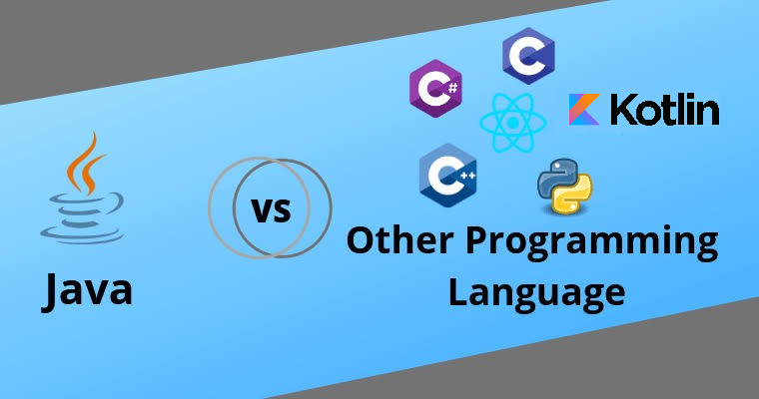
Linguagens similares ou confrontantes
C++
C#
Python
Kotlin
Fonte: Medium (adaptada)

Slide 25
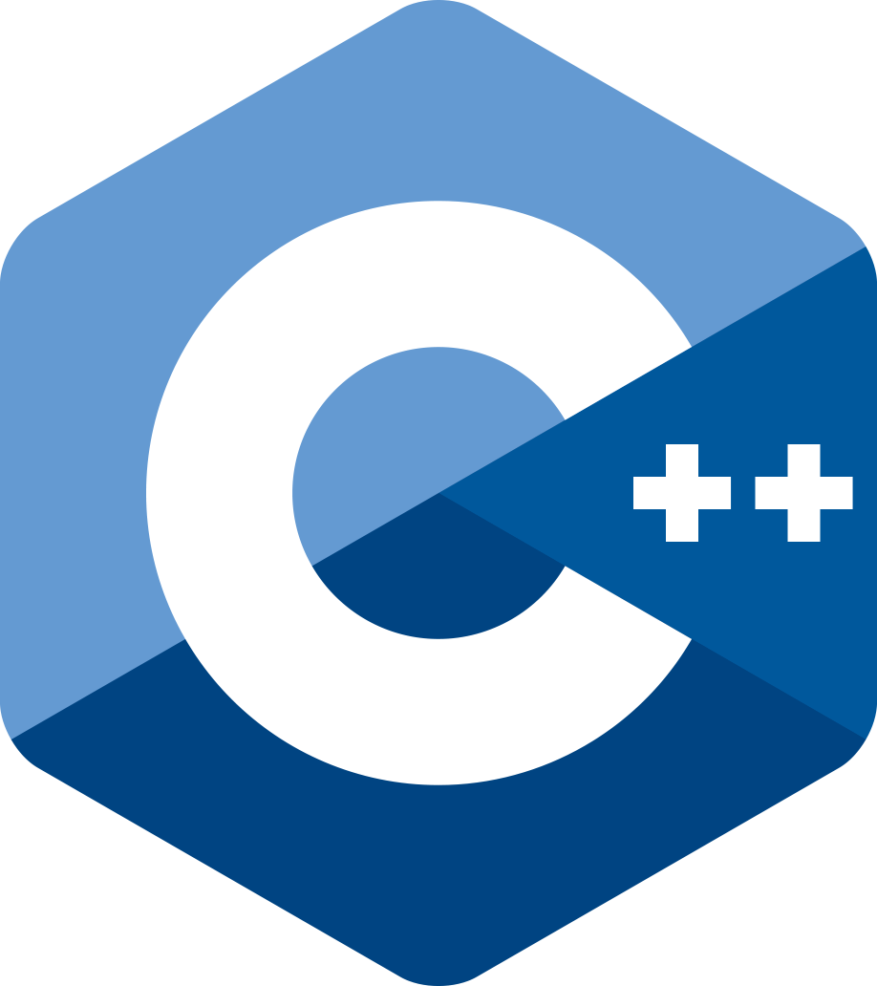
Tanto Java quanto C++ surgiram tendo como um de seus objetivos facilitar algo que era “difícil”, programar em C.
Ambas as linguagens possuem Orientação a Objetos como seu paradigma principal.
Sintaxe básica semelhante, uma vez que ambas são do tipo “C-like”.
Em termos de segurança, algumas restrições impostas pelo Java, como acesso direto à memória, fazem com que ele seja mais seguro.
O processo de desenvolvimento em Java tende a ser mais rápido.

Slide 26
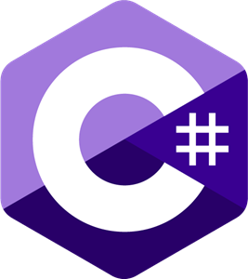
Semelhantes em vários aspectos, uma vez que C# surgiu como sendo uma linguagem orientada a objetos que buscava corrigir o que Java, pela visão da Microsoft, não fazia de forma eficiente.
Ambas fazem uso de máquina virtual, porém, o Java (JVM) independe de SO ou plataforma, enquanto a do C# (CLR) se restringe ao SO Windows.

Slide 27
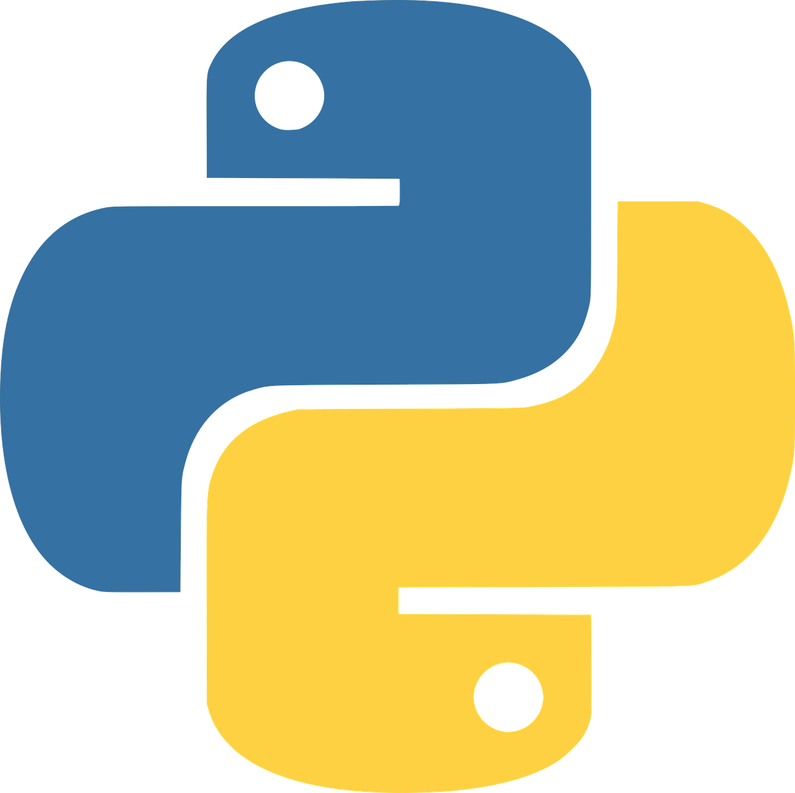
Ambas são linguagens de alto nível, orientadas a objetos e pertencentes ao paradigma imperativo.
Ao contrário de Java, Python é uma linguagem de tipagem fraca, uma vez que é totalmente interpretada.
A curva de aprendizado de Python é mais suave se comparada à de Java, causando grande disputa no meio didático.
Nichos de destaque distintos.

Slide 28
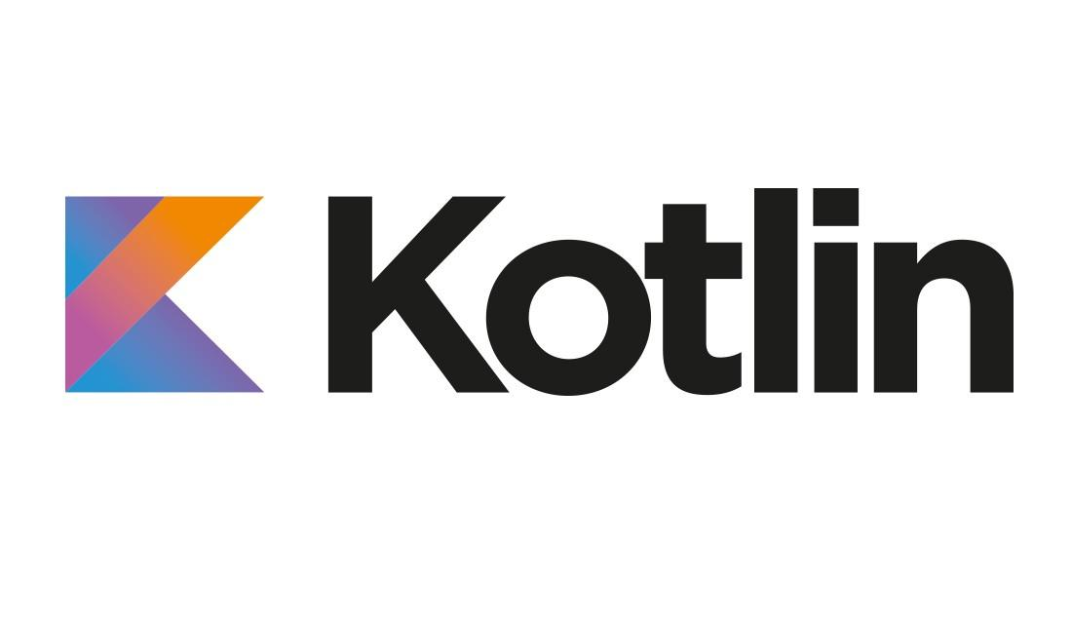
Ambas são linguagens orientadas a objetos e pertencem ao paradigma imperativo, tendo Kotlin suporte a programação funcional.
Java e Kotlin geram aplicações nativas para Android.
Ao contrário de Java, Kotlin não suporta conversões implícitas de tipo, mas possui tipagem estática.
Aplicações em Kotlin fazem menos usa de memória, porém gastam um maior espaço de armazenamento e possuem um tempo de compilação maior.

Slide 29
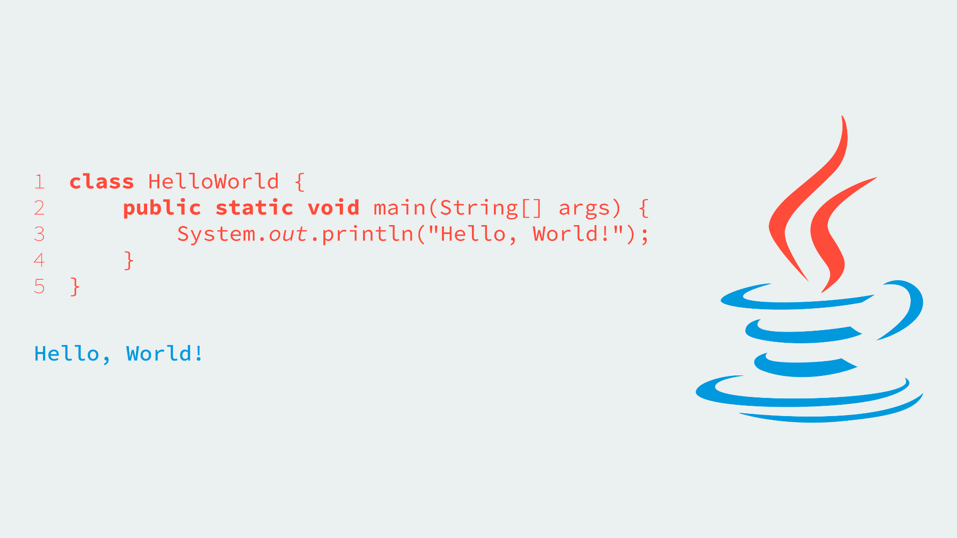
Exemplos
Fonte: Reddit

Slide 30
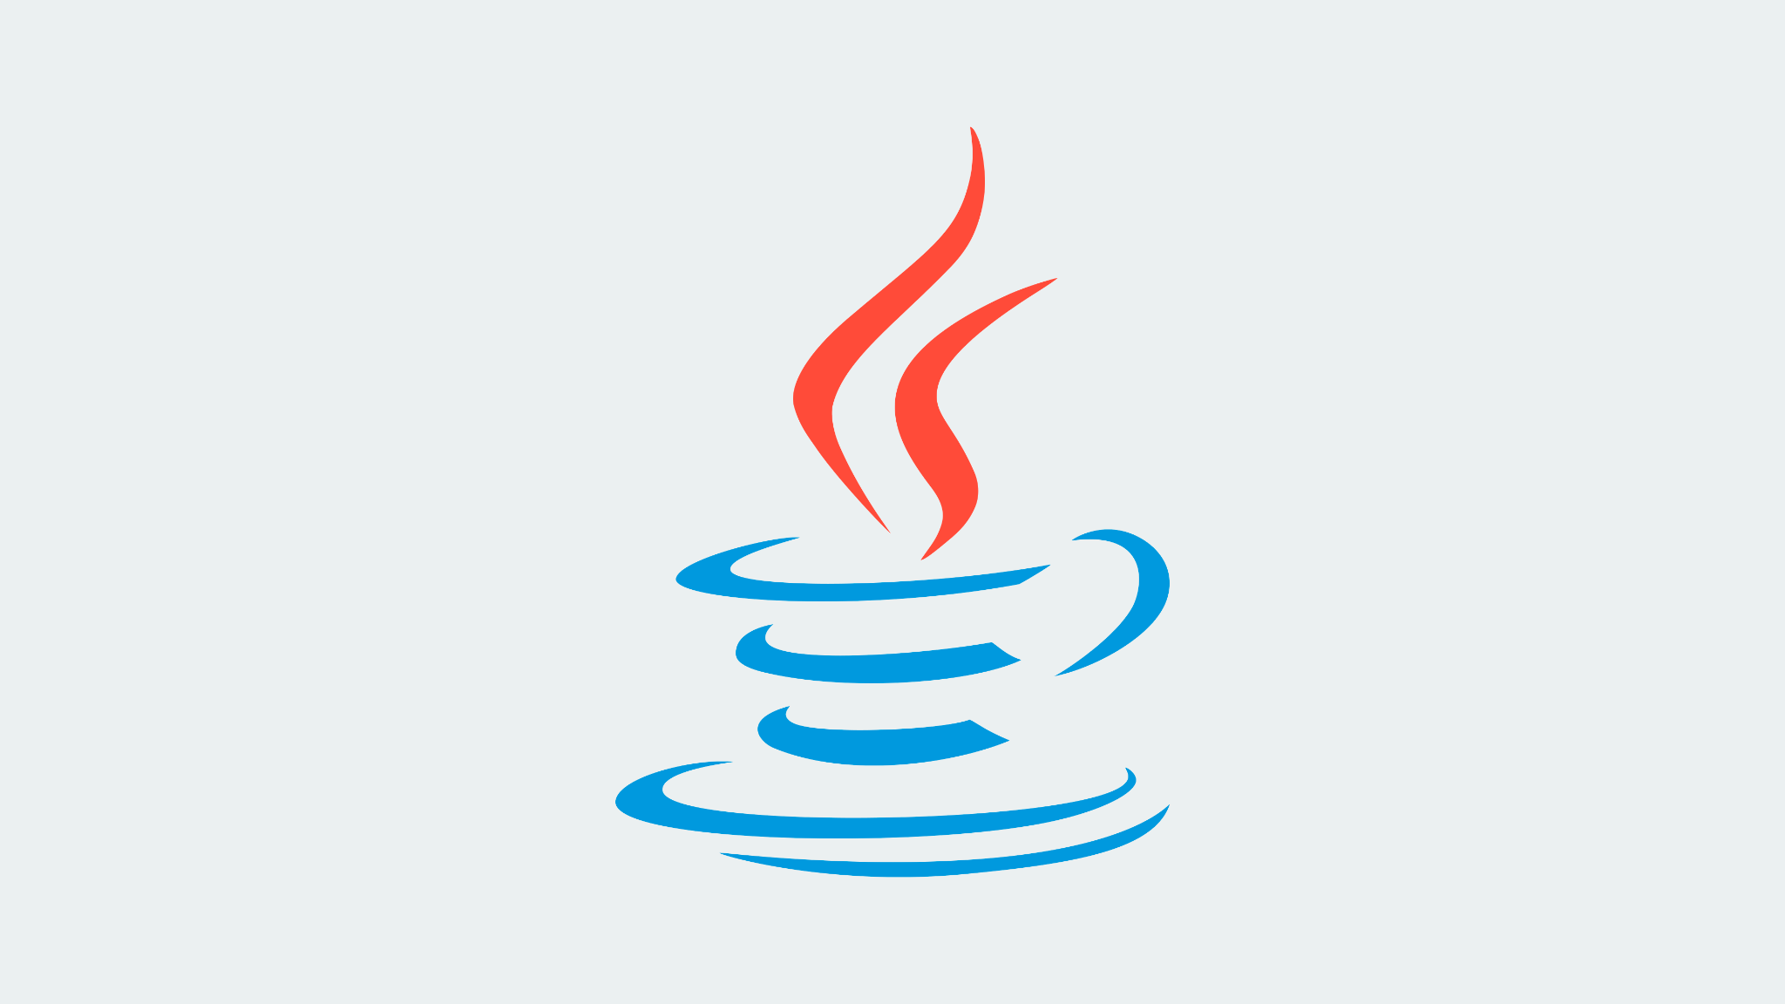
Conclusão
Fonte: Reddit
Notes:
A execução deste trabalho possibilitou um entendimento maior sobre a linguagem de programação Java, tendo foco na compreensão de seus aspectos gerais, avaliando seu histórico, paradigmas pertencentes, características mais marcantes e estabelecendo um paralelo com algumas linguagens similares/confrontantes.
A Google por sua vez acabou adotando o Java enquanto linguagem principal para o desenvolvimento de seu sistema operacional voltado para dispositivos móveis em geral, o Android, e mesmo antes deste fato, o Java já era amplamente utilizado por milhares de escolas, empresas, programadores e estudantes por todo o mundo. Vale ressaltar que atualmente Java está presente em mais de 2 bilhões de dispositivos em todo o mundo, um feito nunca antes visto antes do lançamento da linguagem.
Há de se compreender que novas linguagens surgem com bastante frequência, mas todas elas têm como inspiração as linguagens que fizeram sucesso anteriormente e, certamente, quando mencionado o paradigma OO, Java é uma referência em termos de facilidade, praticidade, aplicação e segurança.
A Oracle vem fazendo um excelente trabalho na manutenção e atualização da linguagem, e não há como saber quais são os seus limites, pois a criatividade advém dos programadores, mas as possibilidades são garantidas pela linguagem, sendo estas "infinitas". A conclusão final então resume-se a uma única frase: "Aprenda e use Java, pois esta ainda perdurará por muitos anos".

Slide 31

Referências
Interactive: The Top Programming Languages 2015. Disponível em: <https://spectrum.ieee.org/static/interactive-the-top-programming-languages-2015>.
ORACLE. Our world. Moved by Java. Acesso em 24 abr. 2021. Disponível em: <https://www.oracle.com/java/moved-by-java/timeline/?source=:ow:o:p:po::RC_WWMK200728P00026:DevLiveJava_PromoOcomJava&intcmp=:ow:o:p:po::RC_WWMK200728P00026:DevLiveJava_PromoOcomJava#2015>.
ORACLE. O Que é Internet of Things (IoT)? — Oracle Brasil. Acesso em 24 abr. 2021. Disponível em: <https://www.oracle.com/br/internetofthings/whatisiot/>.
The Most Popular Programming Languages of 2017. Disponível em: <https://newrelic.com/blog/nerd-life/popular-programming-languages-2017#:~:text=Java%20tops%20both%20lists%2C%20and,especially%20important%20with%20larger%20companies.%E2%80%9D>.

Slide 32
Referências
GABBRIELLI, M. , MARTINE, S. Programming Languages: Principles and Paradigms. Springer-Verlag , Londres. 2010. Acesso em 23 abr. 2021. Disponível em: <http://websrv.dthu.edu.vn/attachments/newsevents/content2415/Programming_Languages_Principles_and_Paradigms_thereds1106.pdf>.
ORACLE. Java.util.fuction. Acesso em 23 abr. 2021. Disponível em: <https://docs.oracle.com/javase/8/docs/api/java/util/function/package-summary.html>.
SILVA, F. Programação Orientada a Objetos. Universidade Federal de Uberlândia. Uberlândia, Brasil. 2004. Acesso em 23 abr. 2021. Disponível em: <http://www.facom.ufu.br/~flavio/poo/files/2004-01/Poo-tad.pdf>.
SINGH, K. , IANCULESCU,A. , TORJE, L. Design Patterns and Best Practices in Java. 2018. Acesso em 23 abr. 2021. Disponível em: <https://subscription.packtpub.com/book/application_development/9781786463593/1/ch01lvl1sec13/object-oriented-paradigm>.
WEISFELD, M. The Object-Oriented Thought Process. 2009. Acesso em 23 abr. 2021. Disponível em: <https://www.researchgate.net/publication/262350549_The_object-oriented_thought_process_fourth_edition_by_Matt_Weisfeld>.

